Slide 2
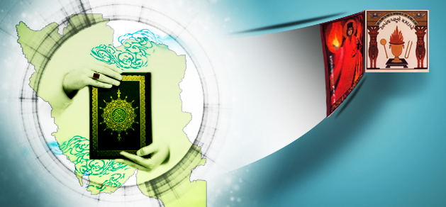
ورود اسلام به ایران

Slide 3
با ورود اعراب مسلمان به کشور ما و فروپاشی حکومت ساسانی، دورۀ ایران باستان به پایان رسید و عصر جدیدی در تاریخ ایران آغاز شد.

Slide 4
ایران در آستانۀ حملۀ اعراب مسلمان
قتل خسروپرویز به دست پسر خود
رقابت و دشمنی در درون دربار ساسانی
در مدت 4 سال بیش از 10 نفر بر تخت شاهی نشستند.

Slide 5
شورش فرماندهان ودخالت آنها در رقابت های سیاسی
تضعیف روحیۀ سپاهیان و کاهش توان جنگی
نارضایتی مردم از حکومت ساسانیان
بی عدالتی و تبعیض و مالیات های سنگین

Slide 6
طغیان رودهای دجله و فرات و شکسته شدن سدها
از بین رفتن بخش وسیعی از زمین ها و مزارع حاصل خیز در بین النهرین
قحطی و شیوع بیماری های طاعون و وبا

Slide 7
فتح ایران و سقوط ساسانیان
صدور فرمان حمله به ایران ( ساسانیان) و روم شرقی توسط ابوبکر
تصرف مناطقی از بین النهرین (سواد) توسط اعراب
فتح بخش اعظم ایران در زمان خلافت عمر
نبرد قادسیه

Slide 8
نبرد قادسیه
ارتش ساسانی از سپاه مسلمانان که روحیۀ بالاتر و انگیزۀ بیشتری داشت شکست خورد.
رستم فرخ زاد، فرماندۀ سپاه ساسانی کشته شد.
تیسفون پایتخت ساسانیان با گنجینه ای از غنائم به تسخیر اعراب درآمد.

Slide 9
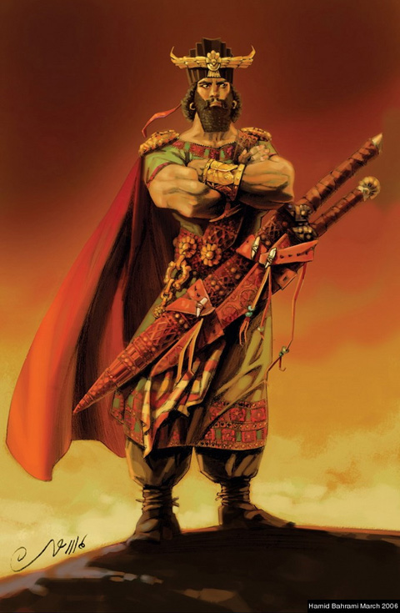
رستم فرخزاد یا رستم سپهبد یا رستم فرخ هرمز پسر سپهبد فرخ هرمزد سردار معروف و دلیر اواخر عهد ساسانی و سپه‌ سالار کل ارتش ایران در زمان پادشاهی یزدگرد سوم ساسانی بود. رستم فرخزاد در جنگ قادسیه به دست اعراب کشته شد. او بزرگترین قهرمان ملی ایران در قرن هفتم میلادی است که در پایان حکومت ساسانیان حکومت خراسان را نیز در دست داشت. رستم فرخزاد در سال‌ های بعد قهرمان فردوسی در شاهنامه شد. فردوسی بزرگ در کتاب ازرشمندش شاهنامه شخصیت رستم فرخزاد و همینطور وقایع جنگ قادسیه را که در سال 635 میلادی اتفاق افتاد را شرح می دهد.

Slide 10
چند سال بعد، در نبردی که در «نهاوند» (در نزدیکی همدان) رخ داد، ضربه نهایی بر پیکر ارتش ساسانی وارد شد.
تصرف شهرها و ولایات ایران توسط اعراب
ورود اعراب به خراسان و کشته شدن یزگرد سوم توسط آسیابانی در مرو
سقوط امپراتوری ساسانی پس از 400 سال فرمانروایی بر ایران

Slide 11
ایران در دورۀ خلافت اُمویان (بنی امیه)
اُمویان حکومت خود را بر پایۀ خشونت و ظلم بنا نهادند و چندان به دستورات دینی پایبند نبودند.
در آن دوره اشراف و سران قبایل عرب، بر بیشتر ولایات ایران، حکومت می کردند.
مرکز خلافت اُمویان در شهر شام (دمشق امروزی) بود.

Slide 12
بنی امیه به قوم و نَسَب خود، فخرفروشی می کردند.
آنان قوم عرب را برتر و شریف تر از سایر اقوام می پنداشتند.
اقوام غیرعرب از جمله ایرانیان مورد تحقیر و توهین قرار می گرفتند و اجازه نداشتند مقام و منصب های مهم، مانند حکومت ولایات یا فرماندهی سپاه را عهده دار شوند.
شهادت امام حسن و امام حسین و امام سجاد و امام محمد باقر (ع) در دوران بنی امیه
آزار و اذیت شیعیان

Slide 13
مردم ایران که از ظلم و ستم و قوم گرایی اُمویان به ستوه آمده بودند، از هر فرصتی برای مخالفت و مبارزه با حکومت اموی، استفاده می کردند.
حضور مؤثر ایرانیان در قیام ها و شورش های علیه اُمویان
وقتی «مختار ثقفی» در کوفه به خونخواهی امام حسین و یارانش قیام کرد، ایرانیان با شور و شوق به او پیوستند.

Slide 14
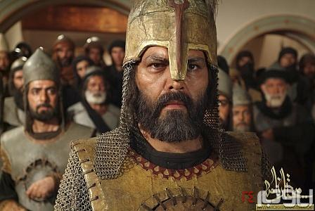
صحنه ای از سریال مختارنامه

Slide 15
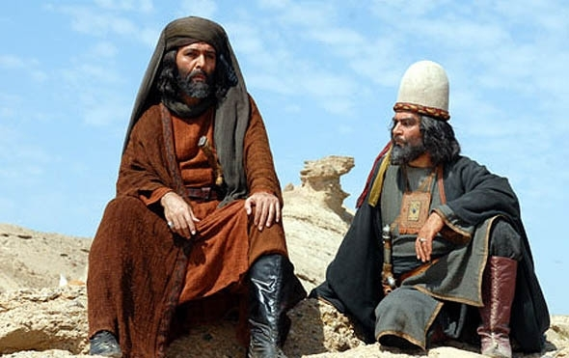
کیان ایرانی در کنار مختار

Slide 16
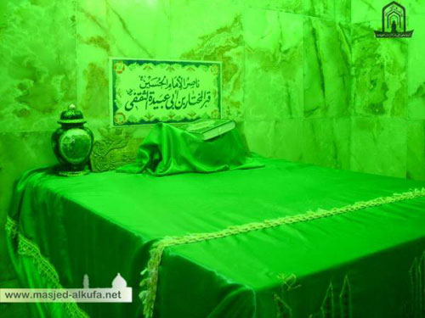
قبر مختار ثقفی در کوفه

Slide 17
ایران در دورۀ خلافت عباسیان (بنی عباس)
خاندان عباسیان از مخالفان بنی امیه بودند.
فرستادن نمایندگانی به نقاط مختلف ایران از جمله خراسان
دعوت مردم به قیام علیه بنی امیه و حکومت یکی از افراد خاندان پیامبر

Slide 18
ایرانیان مسلمان به ویژه خراسانیان دعوت عباسیان را پذیرفتند.
قیام ابومسلم سردار ایرانی در خراسان
شکست اُمویان و به خلافت رساندن سَفّاح از خاندان عباسیان
منصور، خلیفه دوم عباسی، شهر بغداد را بنا کرد و آن را مرکز خلافت عباسیان قرار داد.

Slide 19
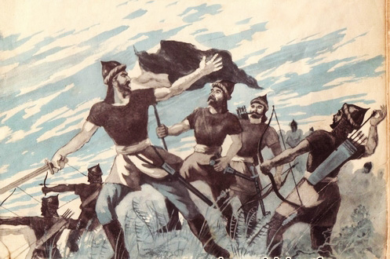
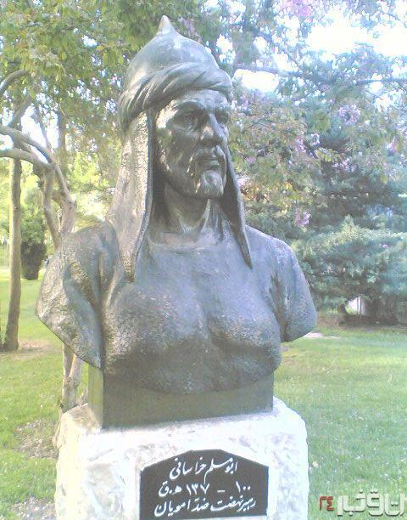
ابومسلم خراسانی در جنگ با اُمویان

Slide 20
عباسیان نیز در ظلم و ستم دست کمی از اُمویان نداشتند.
خلفای عباسی از جمله منصور، هارون الرشید و مُتوکل، امامان شیعه را به سبب مبارزه با ظلم و ستم، به زندان انداختند و به شهادت رساندند.
امام جعفرصادق(ع)، امام موسی کاظم(ع)، امام رضا (ع) ، امام محمدتقی (ع)، امام علی نقی(ع)، امام حسن عسگری(ع) توسط عباسیان به شهادت رسیدند.
آنها نیز همچون اُمویان در کاخ ها به خوشگذرانی می پرداختند.

Slide 21
خلفای عباسی بر خلاف اُمویان از ایرانیان در سمت های مهمی چون وزارت و فرماندهی سپاه و حکومت شهرها، استفاده می کردند.
البته بسیاری از ایرانیانی که به خدمت خلافت عباسی درآمدند، سرنوشتی تلخ و ناگوار داشتند.
قتل ابومسلم توسط منصور عباسی
به زندان افکندن و کشتن خاندان برمکیان توسط هارون الرشید

Slide 22
هارون الرشید- خلیفه عباسی، به علت حرص و طمع در مملکت داری خویش، سعی داشت مخالفان خود را به هر وسیله و بهانه ای از سر راه خود بردارد برای همین یا آنها را می کشت و یا به زندان می فرستاد. زندانی که رهایی از آن امکان نداشت.
امام موسی کاظم (علیه السلام) دوره ی امامت خود را در زمان این ظالم می گذراندند ایشان مورد احترام و محبوب دل مومنان بودند و به طبع مخالف ظلم.
هارون الرشید، امام را یک خطر خیلی جدی برای خود می دانست. او سعی و کوشش داشت تا علمای برجسته ی اسلامی را ترغیب کند که فتوا دهند امام موسی کاظم از دین خارج شده است. بدین ترتیب زمینه ی اقدام علیه آن بزرگوار آماده گردد.
یکی از علمای آن روزگار بهلول بود و هارون الرشید از او خواست که فرمان قتل امام موسی کاظم(علیه السلام) را امضا کند.
بهلول ماجرا را به اطلاع امام رساند و چاره طلبید.
امام موسی کاظم (علیه السلام) که در زندان هارون الرشید به سر می بردند فرمودند: خود را به دیوانگان شبیه ساز تا از این خطر رهایی یابی.
بهلول، خود را به دیوانگی زده و به شمشیر طنز و طعنه و مسخرگی، بر حکومت ظالم، حمله آورد.
نام اصلی این مرد بزرگ ((وهب بن عمرو)) می باشد. و چون گشاده رو و خندان و زیبا چهره بود، بهلول نام می گیرد که به معنی همه ی این صفات است.

Slide 23
داستانی کوتاه از بهلول و هارون الرشید
روزي خلیفه هارون الرشید به اتفاق بهلول به حمام رفت . خلیفه از روي شوخی از بهلول سوال نمود اگر
من غلام بودم چند ارزش داشتم ؟
بهلول جواب داد پنجاه دینار.
خلیفه غضبناك شده گفت :
دیوانه تنها لُنگی که به خود بسته ام پنجاه دینار ارزش دارد . بهلول جواب داد من هم فقط لُنگ را قیمت
کردم . و الا خلیفه قیمتی ندارد .

Slide 24
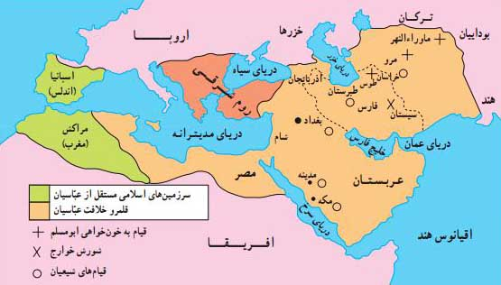
در قرن سوم هجری، خلافت عباسی رو به ضعف نهاد.
شکل گیری حکومت هایی در نقاط مختلف ایران و تجزیۀ قلمرو پهناور خلافت عباسی

Slide 25
ایرانیان مسلمان می شوند
به گفته برخی از مورخان، سلمان فارسی نخستین ایرانی بود که در مدینه به حضور حضرت محمّد(ص) رسید و به دین اسلام مشرف شد.
سلمان در جنگ احزاب (خندق) حضور داشت و پیشنهاد کرد برای دفاع از شهر مدینه در مقابل حملۀ مشرکان، خندقی حفر شود.
پیامبر دربارۀ او فرمود: « سلمان از اهل بیت ماست»

Slide 26
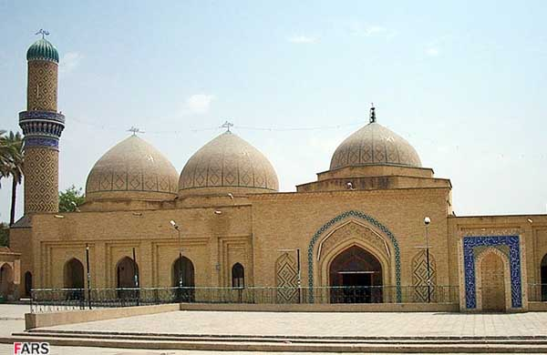
آرامگاه سلمان فارسی در 30 کیلومتری جنوب شرقی بغداد ( مدائن)

Slide 27
سلمان همچون مقداد، ابوذر و عمار، از جمله یاران با وفای امام علی(ع) بود.
حاکمان ایرانی یمن نیز در زمان رسول خدا به مدینه رفتند و به دین اسلام ایمان آوردند.
ایرانیان پس از درک پیام اسلام، داوطلبانه آن دین را پذیرفتند.
پیام اسلام، برابری و برادری بود؛ این پیام برای مردم ایران که از امتیازات طبقاتی اشراف ناخشنود بودند، جذابیت فراوانی داشت

Slide 28
اخلاق و رفتار پیامبر و امامان شیعه، نقش مهمی در علاقه مندی ایرانیان به دین اسلام داشت.
امام علی(ع) در دوران حکومت خود هیچ برتری و امتیازی برای اعراب، نسبت به غیر اعراب در نظر نمی گرفت. از این رو، ایرانیان علاقه و ارادت خاصی به آن حضرت و فرزندانش پیدا کردند.
حضور امام رضا(ع) و خواهرش حضرت معصومه(س) و برادرش حضرت شاهچراغ و دیگر امامزادگان در ایران، تأثیر زیادی بر توجه و گرایش مردم ایران به دین اسلام گذاشت.

Slide 29
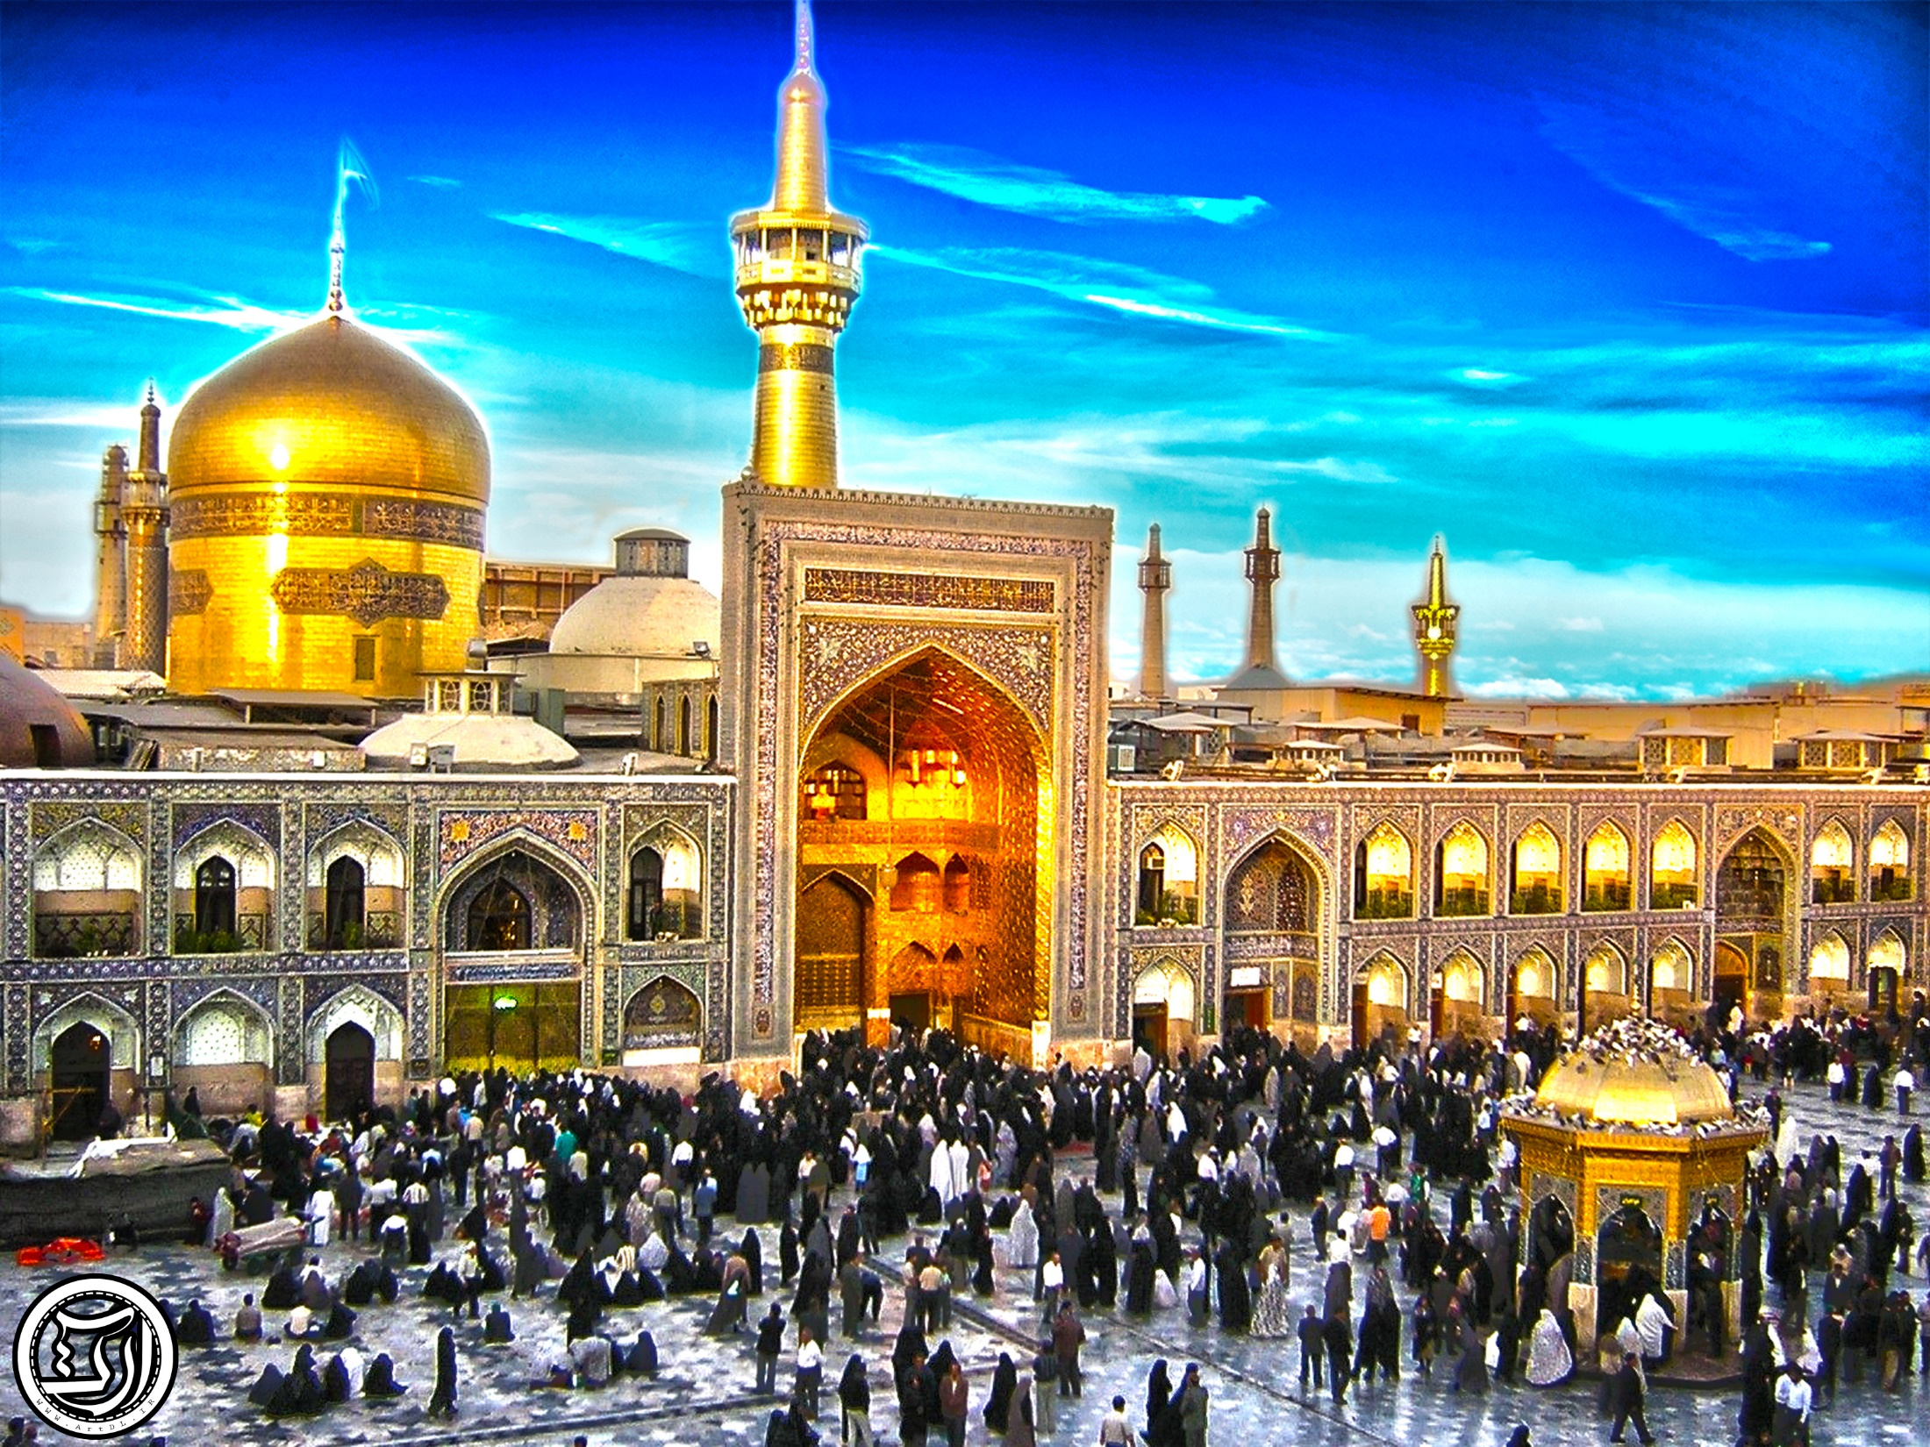
حرم امام رضا (ع)

Slide 30
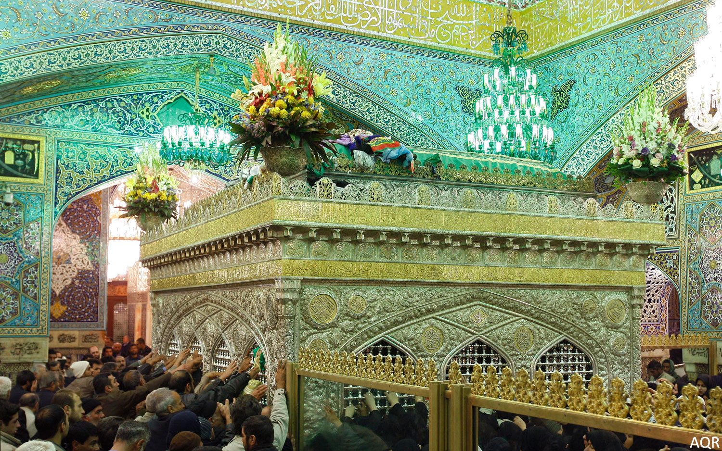
ضریح حرم امام رضا (ع)

Slide 31
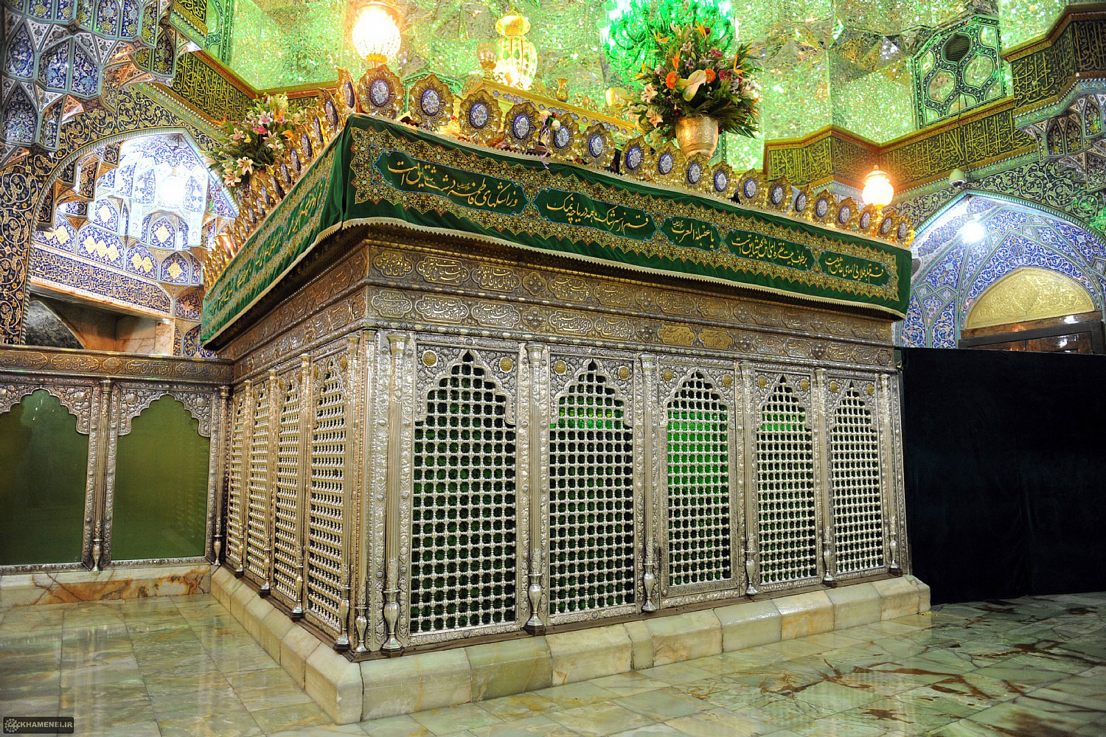
ضریح حرم حضرت معصومه (س)

Slide 32
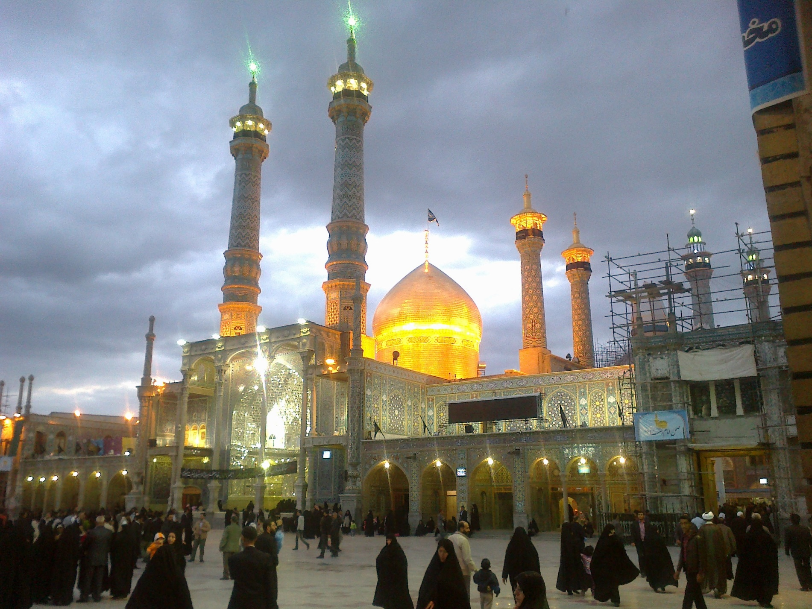
حرم حضرت معصومه (س)

Slide 33
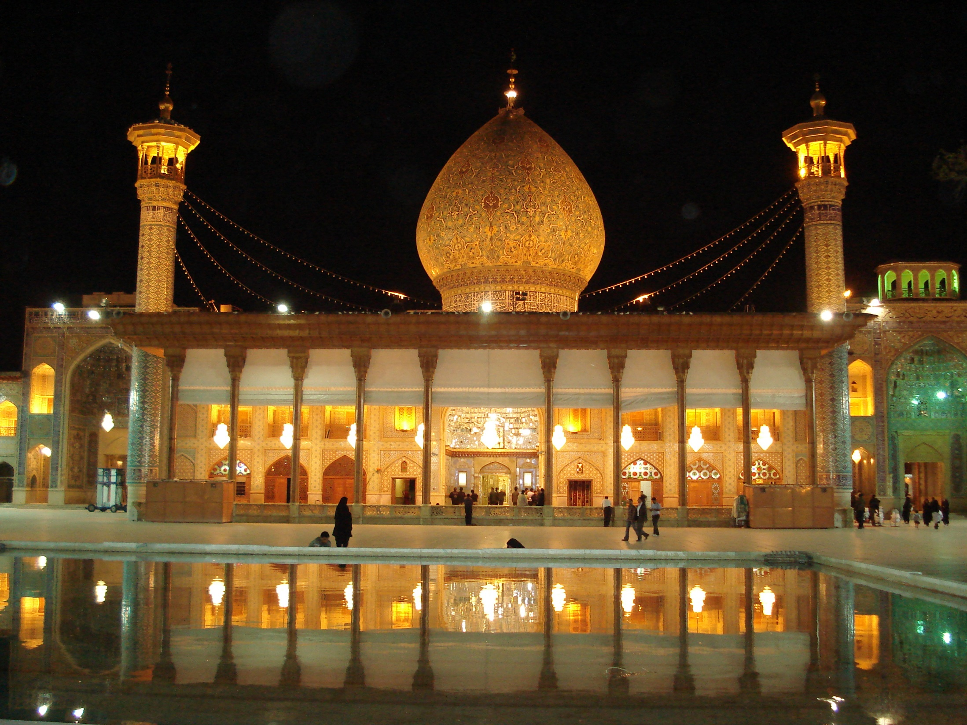
حرم حضرت شاهچراغ (ع)

Slide 34
زینب کذّابه و درندگان
در دوران حكومت مأمون ، زنى به نام زينب مدّعى بود كه از ذرّيّه حضرت فاطمه زهرا (س) مى باشد و با اين روش از مؤمنین پول مى گرفت و مايحتاج زندگى خود را تأ مين مى كرد و بر ديگران فخر و مباهات مى ورزيد.
وقتى حضرت علىّ بن موسى الرّضا عليهما السلام اين خبر را شنيد، آن زن را احضار نمود؛ و سپس تكذيبش كرد و فرمود: اين زن ، دروغ گو و سفيه است ، زينب در كمال وقاحت به امام عليه السلام گفت : همان طور كه تو اصل و نسب مرا تكذيب و ردّ مى نمائى ، من نيز سيادت و نسب تو را تكذيب مى كنم . حضرت رضا عليه السلام، جريان را براى مأمون بازگو نمود و چون زينب كذّابه را نزد خليفه آوردند، حضرت فرمود: اين زن دروغ مى گويد؛ و او از نسل حضرت علىّ و فاطمه زهراء عليها السلام نمى باشد.

Slide 35
بعد از آن ، اظهار نمود: چنانچه او راست و حقّ مى گويد، او را نزد درّندگان بيندازيد، تا حقيقت بر همگان روشن شود؛ چون درّندگان به نسل زهراء عليها السلام گزندى نمى رسانند. هنگامى كه زينب چنين مطلبى را شنيد، گفت : اوّل خودت نزد درّندگان برو، اگر حقّ با تو بود كه سالم بيرون مى آئى .
حضرت بدون آن كه سخنى بگويد برخاست و به سمت محلّى كه درّندگان در آنجا جمع آورى شده و نگه دارى مى شدند، حركت نمود.ماءمون به حضرت گفت : ياابن رسول اللّه ! كجا مى روى ؟
امام عليه السلام فرمود: سوگند به خدا، بايد نزد درّندگان بروم تا حقيقت امر ثابت گردد؛ پس هنگامى كه حضرت وارد آن محلّ شد و نزديك درّندگان رسيد، تمامى آن حيوانات متواضعانه روى دُم هاى خود نشستند و حضرت كنار يكايك آن ها آمد و دستى بر سرشان كشيد و آن ها را نوازش نمود و سپس با سلامتى خارج گرديد.

Slide 36
آن گاه به خليفه فرمود: اكنون اين زنِ دروغ گو را نزد آن ها بفرست تا دروغ او براى عموم روشن گردد. و چون مأمون از آن زن خواست تا به سمت درّندگان برود؛ زن ملتمسانه از رفتن به آن محل خوددارى مى كرد، تا آن كه خليفه دستور داد تا او را به اجبار وارد آن محل كرده و رهايش نمايند.
با ورود زينب به داخل آن محل، درّندگان از هر طرف حمله كرده و او را دريدند و بدون آن كه خونى بر زمين ريخته شود، نابودش كردند و به عنوان زينب كذّابه معروف گرديد
بحارالا نوار: ج 49، ص 61، إ ثبات الهداة : ج 3، ص 313، مدينة المعاجز: ج 7، ص 240،

Slide 37
پایان

